Slide 1

Роль государственно-общественного управления в развитии системы образования Костромской области
Областное государственное бюджетное образовательное учреждение
дополнительного профессионального образования
«Костромской областной институт развития образования»
ФЦПРО
2011-2015
8 ноября, г. Вологда

Slide 2
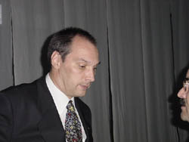
Общественное управление
«Никакие задачи не могут быть продуктивно решены без учета тех процессов, которые идут в сопредельных секторах, не могут быть решены вне продуктивного взаимоотношения школы и общества»
П.Г. Щедровицкий

Slide 3
Система государственно-общественного управления образованием
Повышение роли всех участников образовательного процесса: обучающихся, родителей, педагогов, образовательных учреждений, общественности, административных и управленческих структур;
обеспечение развитие образования как открытой государственно-общественной системы;
создание механизма общественного контроля образовательной политики;
укрепление материально-технической базы образовательных учреждений за счет привлечения в отрасль внебюджетных средств;
стимулирование инновационных процессов в образовании.

Slide 4
Система государственно-общественного управления образованием
Региональный общественный совет
Муниципальный совет по развитию образования
Управляющий совет по образовательного учреждения
Публичная отчетность
Общественное наблюдение
Подготовка кадров

Slide 5
Государственно-общественное управление ОУ
Учредитель
(орган государственной власти или местного самоуправления)
Директор
(как правило,
назначается учредителем)
Управляющий совет
(выборы, назначение,
кооптация)
Общее собрание
(конференция)
Педагогический
совет
Администрация
(назначается директором)
Родительский
комитет
Комитеты, комиссии
Ученический
Совет
Иные формы
Участники образовательного процесса
(обучающиеся, родители, педагоги)
Характер государственного
управления
Государственно-общественный
характер управления
Формы
самоуправления

Slide 6

Городской округ – город Шарья
Муниципальный общественный совет
  Цель создания Общественного совета – содействовать модернизации муниципальной системы образования в соответствии с государственной политикой в сфере образования, социальным заказом и Программой социально-экономического развития городского округа город Шарья по отрасли «Образование».

Slide 7
Региональный опыт – Костромская область
Городской округ – город Шарья
  Основные направления деятельности Общественного Совета:
Совершенствование опыта демократических отношений образовательных учреждений и социального окружения, развитие единого муниципального образовательного пространства.
Формирование в городской среде позитивного отношения к качеству образования и ценности образованности как проявлению индивидуальной и культурной сущности человека, определяющей его успешную социализацию.
Концентрация и оптимизация потенциальных возможностей и ресурсов для модернизации муниципальной системы образования.

Slide 8
Участие общественности в управлении образованием:
деятельность органов государственно-общественного управления образованием;
деятельность органов педагогического самоуправления;
деятельность органов ученического самоуправления;
деятельность органов родительского самоуправления.
Участие общественности в оценке и контроле качества образования:
Участие общественных экспертов и общественных наблюдателей в профессиональных конкурсных отборах;
распределении стимулирующей части фонда оплаты труда;
аккредитации учреждения;
итоговой аттестации учащихся;
аттестации кадров.
Взаимо-действие системы образования с обществен-ностью
Обмен информацией:
публичная отчетность;
работа Интернет-сайтов;
осуществление обратной связи;
деятельность СМИ системы образования;
взаимодействие с прессой;
взаимодействие с радио;
взаимодействие с телевидением.
Социальное партнерство:
социальное проектирование;
шефская помощь;
обучение и подготовка кадров.

Slide 9
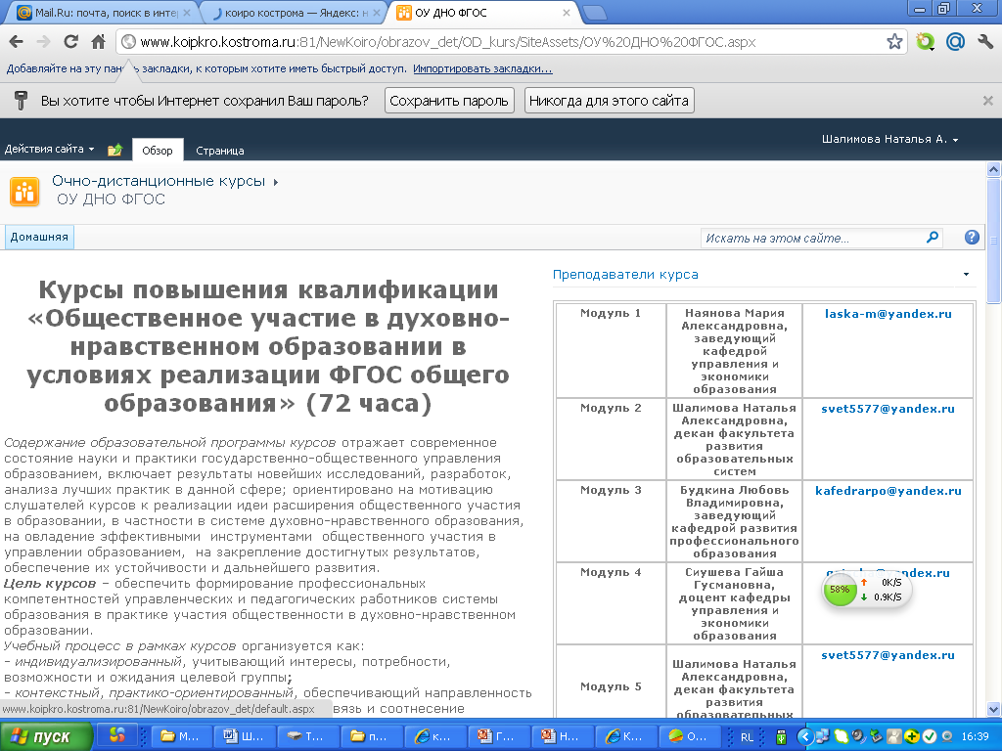

Slide 10
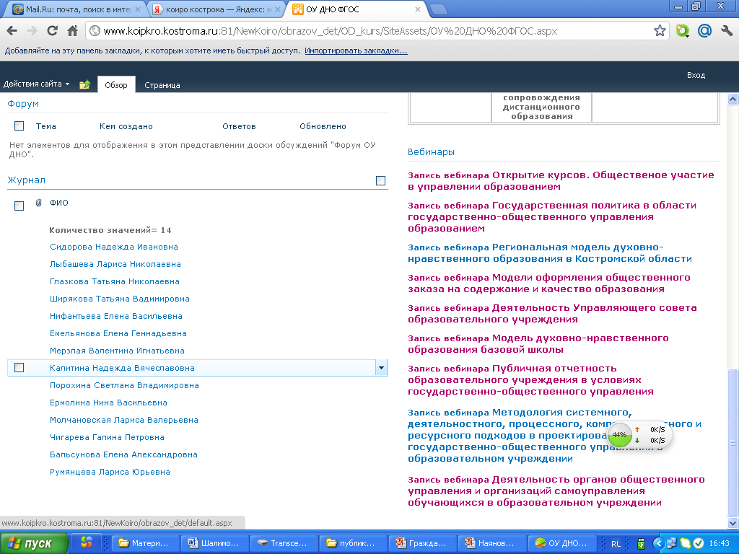

Slide 11


Slide 12
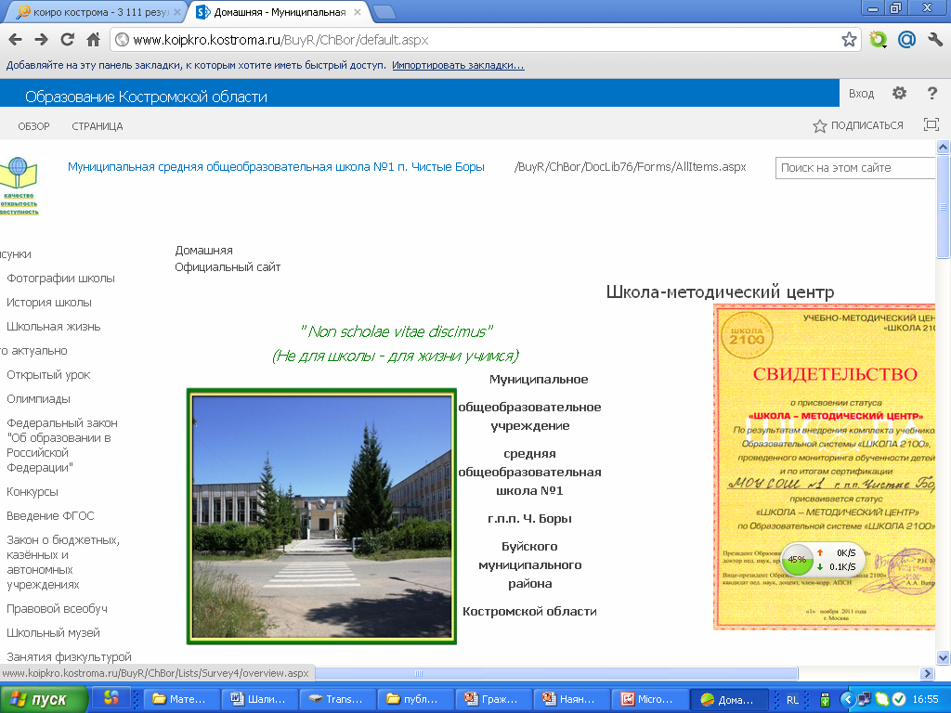
Конкурс на лучший опыт деятельности
Управляющего совета образовательного учреждения

Slide 13
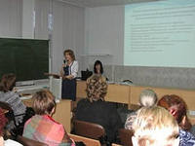
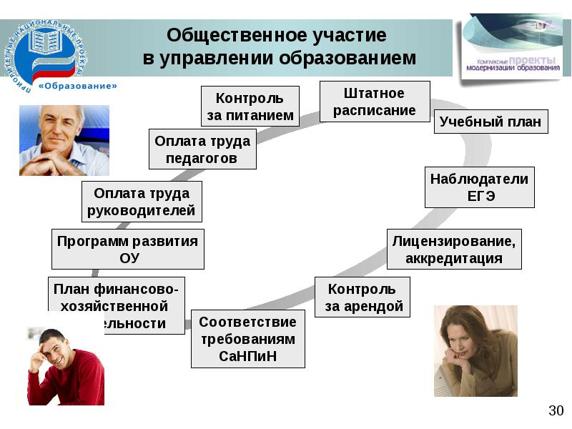
Межрегиональная конференция «Развитие государственно-общественного управления в системе образования Костромской области»

Slide 14
"Если самоуправление для вас проблема, для которой вы не смогли найти оптимального решения, то это значит, что вы не там ищите …".
Из новых Законов Мерфи
Notes:
14

Slide 15
Спасибо за внимание !
Шалимова Н.А. ,к.п.н., факультет развития образовательных систем КОИРО

